Slide 1
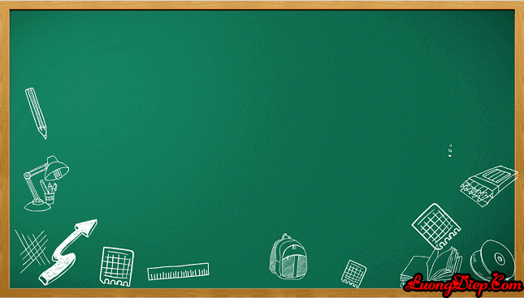
TOÁN
LUYỆN TẬP CHUNG

Slide 2

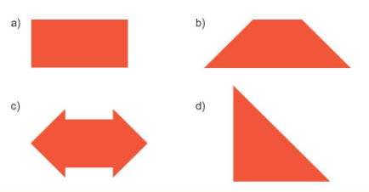


Slide 3
Nghỉ giữa giờ

Slide 4
CỦNG CỐ

Slide 5


